Slide 1

স্বাগতম

Slide 2


পরিচিতি
শিক্ষক
পাঠ
মোঃ রফিকুল ইসলাম রতন
সহকারী শিক্ষক (গণিত)
আদিতমারী আলিম মাদরাসা
আদিতমারী লালমনিরহাট
শ্রেণি- ৬ষ্ঠ
অধ্যায় – ১
অনুশীলনী – ১.৩

Slide 3
৩ × ৫ =
৩
৫
৩ × ১০ =
৩ × ১৫ =
Notes:
বিভিন্ন আয়তক্ষেত্রের ক্ষেত্রফল দেখানো হয়েছে । আয়তক্ষেত্রগুলোর মধ্যে কোন আয়তক্ষেত্রটি সাধারণ(common) আয়তক্ষেত্র এ জাতীয় প্রশ্ন করা যেতে পারে ।

Slide 4
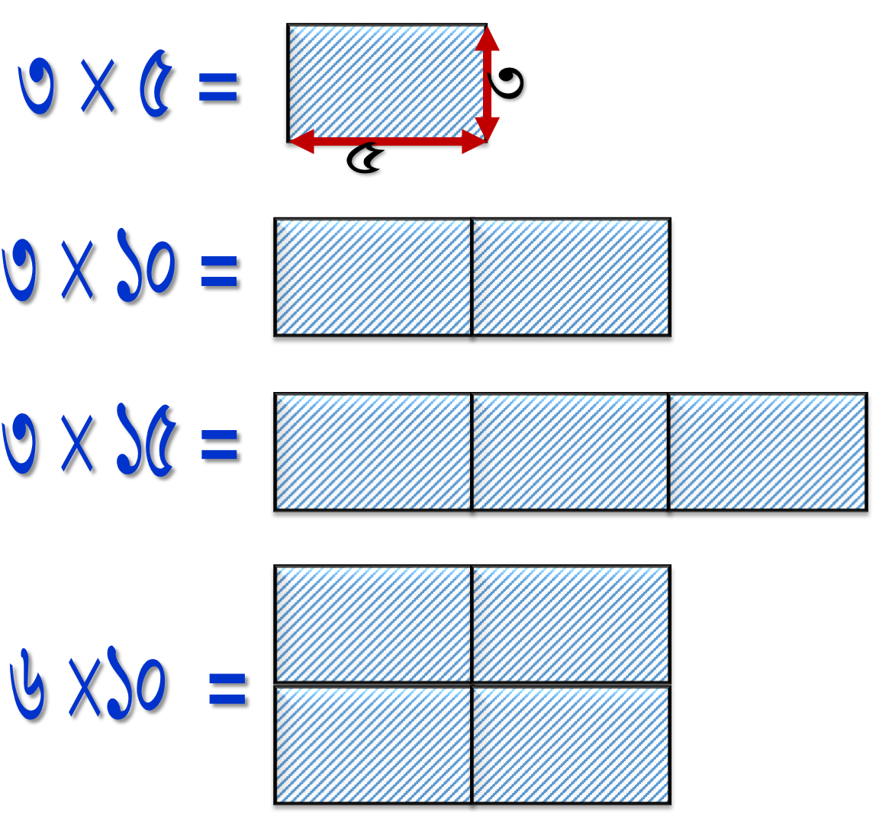

গরিষ্ঠ
সাধারণ
গূ্ণনীয়ক
Notes:
৩×৫ আয়তক্ষেত্রটি , সকল আয়তক্ষেত্রে common থাকায় এটি সকল আয়তক্ষেত্রের গরিষ্ঠ সাধারণ গুণনীয়ক ।

Slide 5
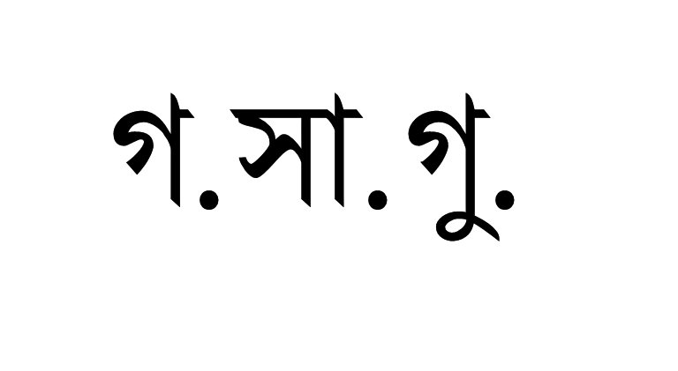

Slide 6
শিখনফল
পাঠশেষে শিক্ষার্থীরা -
গ . সা . গু কী তা বলতে পারবে ;
গুণনীয়কের সাহায্যে গ .সা .গু নির্ণয় করতে পারবে
গসাগু সম্পর্কিত সমস্যা সমাধান করতে পারবে
বাস্তব জীবনে গসাগুর প্রয়োগ করতে পারবে

Slide 7
চলো গ.সা.গু কী তার একটি ভিডিও দেখি
Notes:
ভিডিওটি দেখিয়ে শিক্ষার্থীদেরকে প্রশ্ন করা যেতে পারে ; রনি ১২টি বস্তাকে বিভিন্ন ভাবে সাজাতে গিয়ে প্রতি তাকে কয়টি করে বস্তা রেখেছে তার একটি তালিকা তৈরি কর ? রনি ১৬টি বস্তাকে বিভিন্ন ভাবে সাজাতে গিয়ে প্রতি তাকে কয়টি করে বস্তা রেখেছে তার একটি তালিকা তৈরি কর ? তালিকা দুইটি থেকে সাধারণ(common) বস্তার সংখ্যা গুলো লেখ ? সাধারণ(common) বস্তার সংখ্যা গুলো হতে সবচেয়ে বড় সংখ্যাটি কত ? ইত্যাদি প্রশ্নের মাধ্যমে গ.সা.গু. কী ধারণা দেওয়া যেতে পারে ।

Slide 8
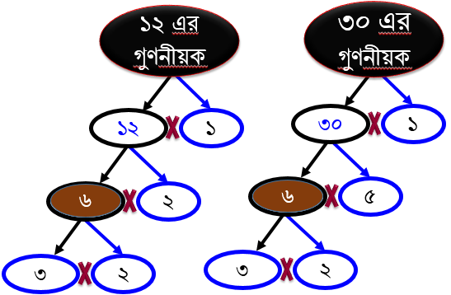
গুণনীয়ক
গরিষ্ঠ
সাধারণ
প্রদত্ত সংখ্যাগুলোর সাধারণ গুণনীয়কগুলোর মধ্যে সবচেয়ে বড় গুণনীয়ককে ঐ সংখ্যাগুলোর গরিষ্ঠ সাধারণ গুণনীয়ক ( গ.সা.গু ) বলে ।

Slide 9
১২ এর গুণনীয়ক
৩০ এর গুণনীয়ক
১২=১×১২
৩০=১×৩০
১২=২×৬
৩০=২×১৫
১২=৩×৪
৩০=৩×১০
৩০=৫×৬
১২ এর গুণনীয়কগুলো হলো ১,২,৩,৬ ও ১২
৩০ এর গুণনীয়কগুলো হলো ১,২,৩,৫,৬,১০,১৫ ও ৩০

Slide 10
১২ ও ৩০ এর গসাগু নির্ণয়
১২ এর গুণনীয়কগুলো হলো ১,২,৩,৬ ও ১২
৩০ এর গুণনীয়কগুলো হলো ১,২,৩,৫,৬,১০, ১৫ ও ৩০
১২ও৩০ এর গুণনীয়কগুলোর মধ্যে সাধারণ(কমন) গুণনীয়কগুলো হলো ১,২,৩ ও ৬ ।
এদের মধ্যে সবচেয়ে বড়(গরিষ্ঠ) ৬
তাই গ.সা.গু ৬

Slide 11
একক কাজ
গুণনীয়কের সাহায্যে গ.সা.গু নির্ণয় কর ;
৪ ও ১২
Notes:
একক কাজের নির্ণেয় গ.সা.গু = ৪ ।

Slide 12
কোন বৃহত্তম সংখ্যা দ্বারা ৬,১২ ও ১৫ কে ভাগ করলে কোনো ভাগশেষ থাকবে না ?
নির্ণেয় বৃহত্তম সংখ্যাটি হবে প্রদত্ত সংখ্যা ৬,১২ ও ১৫ এর গসাগু
এখন,৬ এর গুণনীয়কগুলো হলো ১,২,৩ ও ৬
১২ এর গুণনীয়কগুলো হলো ১, ২, ৩, ৪, ৬ ও ১২
১৫ এর গুণনীয়কগুলো হলো ১, ৩, ৫ ও ১৫
৬,১২ও১৫ এর গুণনীয়কগুলোর মধ্যে সাধারণ (কমন) গুণনীয়কগুলো হলো ১ ও ৩
এদের মধ্যে সবচেয়ে বড়(গরিষ্ঠ) ৩
তাই গ.সা.গু ৩

Slide 13
জোড়ায় কাজ
কোন বৃহত্তম সংখ্যা দ্বারা ১৭,২৩ ও ৩৫ কে ভাগ করলে প্রতিক্ষেত্রে ভাগশেষ ৫ থাকবে ?
Notes:
একক কাজের নির্ণেয় গ.সা.গু = ৪ ।

Slide 14
১৮ টি আম, ২৭ টি জাম ও ৩৭ টি লিচু সবচেয়ে বেশি কতজন শিক্ষার্থীর মধ্যে সমানভাবে ভাগ করে দিলে ২ টি আম, ৩ টি জাম ও ৫ টি লিচু অবশিষ্ট থাকবে ?
এখানে,
১৮ – ২ = ১৬
২৭ – ৩ = ২৪
৩৭ – ৫ = ৩২
নির্ণেয় শিক্ষার্থীর সংক্ষা হবে
১৬, ২৪ ও ৩২ এর গসাগু

Slide 15
এখন,
১৬ এর গুণনীয়কগুলো হলো
১, ২, ৩, ৪, ৮ ও ১৬
২৪ এর গুণনীয়কগুলো হলো
১, ২, ৩, ৪, ৬, ৮, ১২ ও ২৪
৩২ এর গুণনীয়কগুলো হলো
১, ২, ৪, ৮, ১৬ ও ৩২
১৬, ২৪ ও ৩২ এর গুণনীয়কগুলোর মধ্যে সাধারণ (কমন) গুণনীয়কগুলো হলো
১ , ২, ৪ ও ৮
এদের মধ্যে সবচেয়ে বড়(গরিষ্ঠ) ৮ তাই গ.সা.গু ৮
নির্ণেয় শিক্ষাথীর সংখ্যা = ৮

Slide 16
দলীয় কাজ
৪০ লিটার
১৫ লিটার
সর্বাধিক কত মাপের মগ দ্বারা বালতি দু’টি তরলে পূর্ণ করা যাবে এবং কোন বালতিতে কত মগ তরল আছে নির্ণয় কর ।

Slide 17
নতুন শিখলাম
গসাগু
গরিষ্ঠ
বৃহত্তম
গুণনীয়ক
সর্বাধিক

Slide 18

প্রশ্নোত্তর পর্ব
তোমাদের কোন প্রশ্ন থাকলে বলতে পারো

Slide 19
মূল্যায়ন
৩। ৮ , ১২ও ১৫ এর গ.সা.গু নিচের কোনটি ?
(ক) ৪
(খ) ৩
(গ) ২
(ঘ) ১

Slide 20
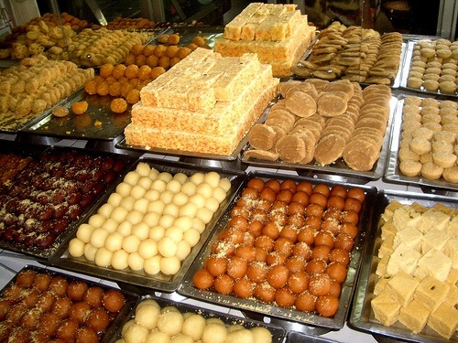



বাড়ির কাজ
মিষ্টান্ন ভান্ডার
ক্রয় করে ⇒ | চমচম ৪০১ টি | রসগোল্লা ২২৭ টি | সন্দেশ ১৫৯ টি
প্যাকেট শেষে অবশিষ্ট থাকে⇒ | চমচম ১১ টি | রসগোল্লা ৬টি | সন্দেশ ৩টি
সর্বাধিক কত প্যাকেট মিষ্টি হয়েছে নির্ণয় কর এবং প্রতি প্যাকেটে কোন প্রকার কয়টি করে মিষ্টি ছিল তা নির্ণয় কর ।

Slide 21
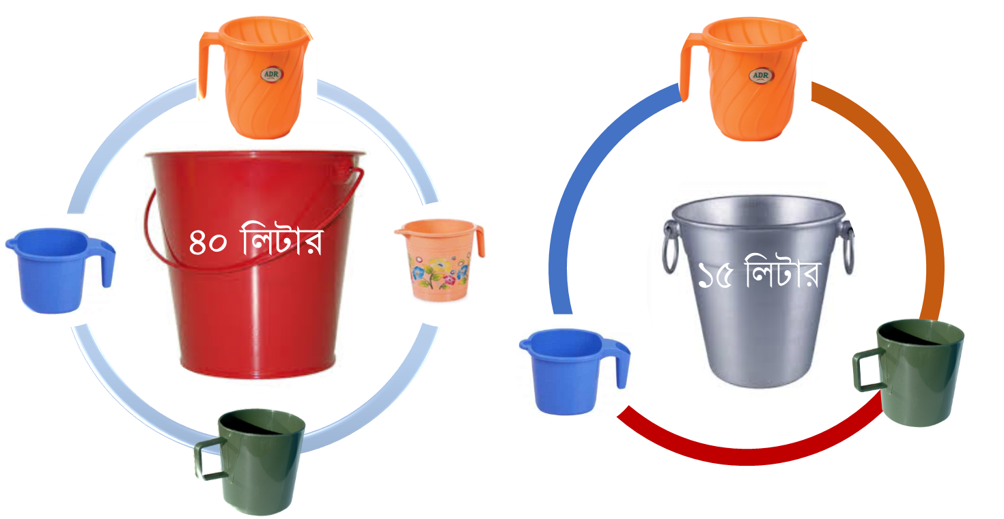
ধন্যবাদ

